Slide 1
GPT-api和網路爬蟲試做
指導教授:黃雅軒
組員:廖修偉 張軒瑋 李昱陞 李玖樺

Slide 2
大綱
1.前言
2.GPT簡介
3.網路爬蟲簡介
4.程式截圖
5.遇到的問題
6.心得
7.參考資料

Slide 3
1.前言
這幾年由Open-AI推出的Chat-GPT引起人們熱論，讓大眾一起見證AI的進步。辦帳號便可免費使用也相當親民，後來更是推出API功能讓人們可以直接呼叫GPT做出自己需要的回應。而網路爬蟲則是因為在蒐集數據、搜尋資料等方面都相當有幫助，因此想嘗試將GPT和網路爬蟲做出結合，讓我們在過程中可以更加理解這兩樣工具。

Slide 4
2.GPT簡介
由Open-AI開發，基於深度學習的自然語言處理模型。
基礎架構:Transformer架構，透過自助議機制能夠高效處理場距離的依賴關係，提高模型在理解和生成文本的能力。
訓練方式:分為預訓練和微調
Notes:
預訓練:在大量文本數據進行無監督學習以學習語言結構和知識
微調:針對特定任務在特定數據進行有監督學習來挑整在該任務的表現

Slide 5
GPT簡介
應用範圍:
1.文本生成
2.翻譯
3.摘要
4.問答系統
5.聊天機器人
Notes:
優點:文字處理能力
缺點:計算

Slide 6
3.網路爬蟲簡介
1.功能:數據蒐集和建立索引
2.應用範圍:
1.搜索搜尋引擎
2.數據分析
3.內容整合
Notes:
數據蒐集:自動查詢網站提取所需要的數據

Slide 7
網路爬蟲簡介
執行過程:
1.種子URl
2.訪問網頁
3.解析內容
4.重複執行以擴張搜尋範圍

Slide 8
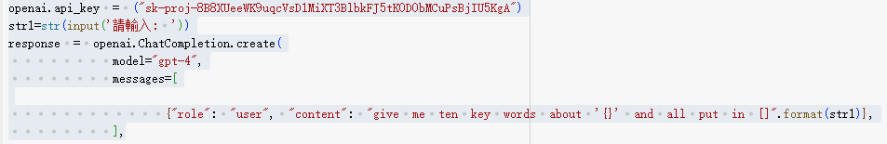
4.程式
呼叫GPT和輸入指令

Slide 9
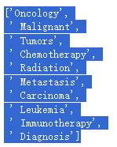
4.程式
回傳的10個關鍵字

Slide 10
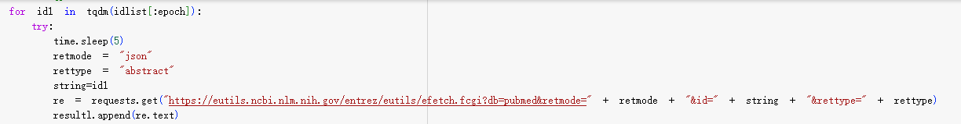
4.程式
建構爬蟲的URL、指定回傳模式、指定查詢資料的範圍

Slide 11
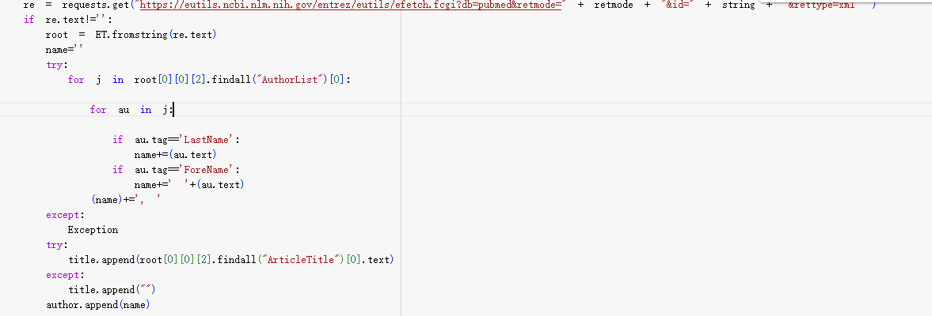
4.程式
第一個for迴圈用來搜尋同一文章的複數資料，第二個為找出資料id，第三個為回傳資料的內文、作者、標題

Slide 12
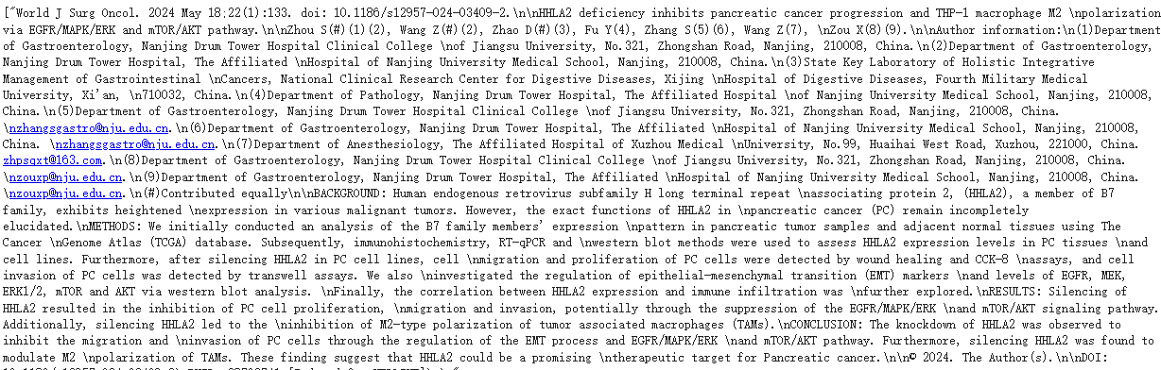
程式
爬蟲抓取結果

Slide 13
5.遇到的問題
Q1;測試後發現爬蟲對網頁具有一定的針對性，需對不同的網頁做出對應挑整。
A1:在嘗試多次都失敗後我們找到了PubMed這個網站，並決定以他為目標抓取資料
Q2:測試時發現輸入中文對結果有一定影響
Q2:測試用的網站是英文為主，GPT回應的關鍵字是中文會影響到爬蟲能爬到的結果

Slide 14
5.遇到的問題
Q3:回傳的文本內容太多，GPT-api有限制，爬蟲會斷掉
A3:我們決定修改目標，嘗試藉由TF-IDF找出我們最需要的文章排序後列出

Slide 15
PubMed簡介
一個免費的生物醫學文獻數據庫，由美國國家醫學院圖書館維護。會定時更新並且有大量資料。
該網站有內建api，並且基本沒有反爬蟲機制，在使用網路爬蟲時較不會遇到連線中斷或解析網頁困難。

Slide 16
TF-IDF簡介
TF-IDF(Term Frequency-Inverse Document Frequency)
是一種統計方法，可以評估詞語在文本中的重要程度，用於找出關鍵字
TF(Term Frequency)詞頻:
某個詞語在文本中的出現次數
IDF（Inverse Document Frequency）逆文檔頻率:
詞語在文本中的區分度

Slide 17
6.心得

Slide 18
7.參考資料

